Slide 1

EJECUCIÓN PRESUPUESTARIA DE GASTOS ACUMULADA al mes de Junio de 2017
Partida 01:
PRESIDENCIA DE LA REPÚBLICA
UNIDAD DE ASESORÍA PRESUPUESTARIA
SENADO DE LA REPÚBLICA DE CHILE
Valparaíso, Agosto 2017

Slide 2
Ejecución Presupuestaria de Gastos Acumulada al mes de Junio de 2017
Presidencia de la República
Principales hallazgos
En el mes de junio, la ejecución de la Partida fue de $1.682 millones, equivalente a un 8,8%, similar a la del mismo mes del año anterior. Con ello, el gasto acumulado asciende a $9.393 millones, equivalente a un 49,2% respecto de la ley inicial.
La Partida registró una modificación presupuestaria en su presupuesto inicial, con un incremento de $976 millones en Deuda Flotante producto de operaciones del año anterior.
Las transferencias para Apoyo de Actividades Presidenciales registra una ejecución de $1.993 millones, equivalente a un 47% de avance.
En el Programa Presidencia de la República, en la glosa 03 b) se estableció $1.719.383 miles para gastos reservados, Ley N°19.863. Dipres informa que la ejecución de esta glosa acumula un gasto por M$438.278 al primer semestre, equivalente a un 25% de ejecución.

Slide 3
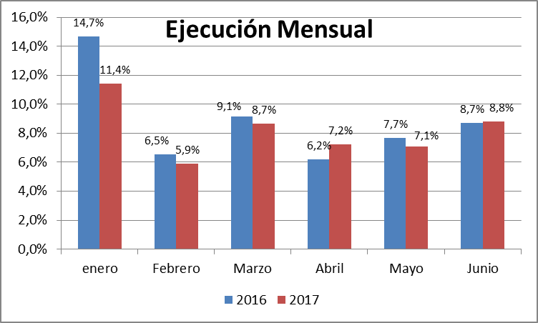
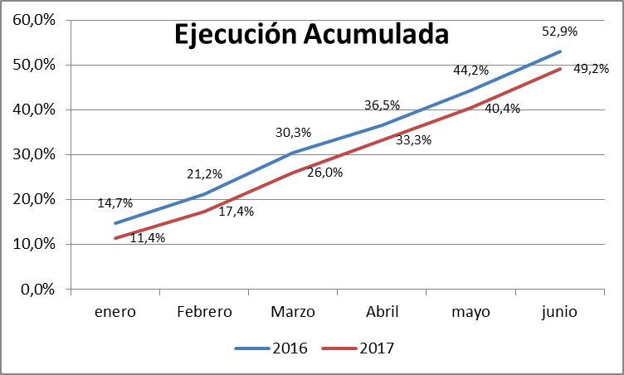
Ejecución Presupuestaria de Gastos Acumulada al mes de Junio de 2017
Partida 01, Capítulo 01, Programa 01: PRESIDENCIA DE LA REPÚBLICA

Slide 4
Ejecución Presupuestaria de Gastos Acumulada al mes de Junio de 2017
Presidencia de la República
en miles de pesos 2017
Subtítulo |  | Presupuesto 2017 |  |  | Ejecución
 |  | Ley 2017 | Vigente | Variación | Ejecución Acumulada | % de Ejecución Ley 2017 | % de Ejecución Ppto. Vigente
 | GASTOS | 19.107.022 | 20.385.719 | 1.278.697 | 9.393.326 | 49,2% | 46,1%
21 | GASTOS EN PERSONAL | 7.056.699 | 7.112.616 | 55.917 | 3.696.843 | 52,4% | 52,0%
22 | BIENES Y SERVICIOS DE CONSUMO | 7.446.243 | 7.446.243 | 0 | 2.640.096 | 35,5% | 35,5%
23 | PRESTACIONES DE SEGURIDAD SOCIAL | 0 | 114.407 | 114.407 | 0 |  | 0,0%
24 | TRANSFERENCIAS CORRIENTES | 4.215.173 | 4.223.152 | 7.979 | 1.993.073 | 47,3% | 47,2%
29 | ADQUISICIÓN DE ACTIVOS NO FINANCIEROS | 387.907 | 511.726 | 123.819 | 96.063 |  | 18,8%
34 | SERVICIO DE LA DEUDA | 0 | 976.575 | 976.575 | 967.251 |  | 99,0%
35 | SALDO FINAL DE CAJA | 1.000 | 1.000 | 0 | 0 |  | 0,0%

Slide 5
Ejecución Presupuestaria de Gastos Acumulada al mes de Junio de 2017
Partida 01, Capítulo 01, Programa 01: PRESIDENCIA DE LA REPÚBLICA
en miles de pesos 2017
 |  |  |  | Presupuesto 2017 |  |  | Ejecución
Subt. | Ítem | Asig. | Clasificación Económica | Ley 2017 | Vigente | Variación | Ejecución Acumulada | % de Ejecución Ley 2017 | % de Ejecución Ppto. Vigente
 |  |  | GASTOS | 19.107.022 | 20.385.719 | 1.278.697 | 9.393.326 | 49,2% | 46,1%
21 |  |  | GASTOS EN PERSONAL | 7.056.699 | 7.112.616 | 55.917 | 3.696.843 | 52,4% | 52,0%
22 |  |  | BIENES Y SERVICIOS DE CONSUMO | 7.446.243 | 7.446.243 | 0 | 2.640.096 | 35,5% | 35,5%
23 |  |  | PRESTACIONES DE SEGURIDAD SOCIAL | 0 | 114.407 | 114.407 | 0 |  | 0,0%
 | 03 |  | Prestaciones Sociales del Empleador | 0 | 114.407 | 114.407 | 0 |  | 100,0%
24 |  |  | TRANSFERENCIAS CORRIENTES | 4.215.173 | 4.223.152 | 7.979 | 1.993.073 | 47,3% | 47,2%
 | 03 |  | A Otras Entidades Públicas | 4.215.173 | 4.223.152 | 7.979 | 1.993.073 | 47,3% | 47,2%
 |  | 701 | Apoyo Actividades Presidenciales | 4.215.173 | 4.223.152 | 7.979 | 1.993.073 | 47,3% | 47,2%
29 |  |  | ADQUISICIÓN DE ACTIVOS NO FINANCIEROS | 387.907 | 511.726 | 123.819 | 96.063 | 24,8% | 18,8%
 | 03 |  | Vehículos | 0 | 102.236 | 102.236 | 0 |  | 0,0%
 | 04 |  | Mobiliario y Otros | 31.420 | 31.420 | 0 | 553 | 1,8% | 1,8%
 | 05 |  | Máquinas y Equipos | 114.326 | 135.909 | 21.583 | 24.547 | 21,5% | 18,1%
 | 06 |  | Equipos Informáticos | 61.583 | 61.583 | 0 | 39.366 | 63,9% | 63,9%
 | 07 |  | Programas Informáticos | 180.578 | 180.578 | 0 | 31.597 | 17,5% | 17,5%
34 |  |  | SERVICIO DE LA DEUDA | 0 | 976.575 | 976.575 | 967.251 |  | 99,0%
 | 07 |  | Deuda Flotante | 0 | 976.575 | 976.575 | 967.251 |  | 99,0%
35 |  |  | SALDO FINAL DE CAJA | 1.000 | 1.000 | 0 | 0 | 0,0% | 0,0%

